Slide 1
주요 라이브러리 및 성능지표
Pandas의 DataFrame
혼동 행렬(Confusion Matrix)
각종 성능지표

Slide 2
Pandas의 DataFrame
Pandas DataFrame 이란?
Pandas는 파이썬에서 데이터를 다루기 위한 라이브러리로,
그중 DataFrame은 가장 중요한 자료구조로,
행(row)과 열(column)로 이루어진 2차원 테이블 형태의 데이터 구조이다.
DataFrame의 특징
2차원 구조: 행(가로)과 열(세로)로 데이터가 저장된다.
인덱스(index)와 컬럼(columns) 지원
각 행에는 고유한 index (기본적으로 0, 1, 2 …)가 붙고,
각 열에는 이름(column label)을 지정할 수 있다.
다양한 데이터 타입 지원: 같은 DataFrame 안에서도 숫자, 문자열, 불리언 등 다양한 데이터 유형을 가질 수 있다.
편리한 데이터 조작 기능 제공: 필터링, 정렬, 집계, 결합, 그룹화 등 데이터 분석에 필요한 대부분의 기능을 지원한다.

Slide 3
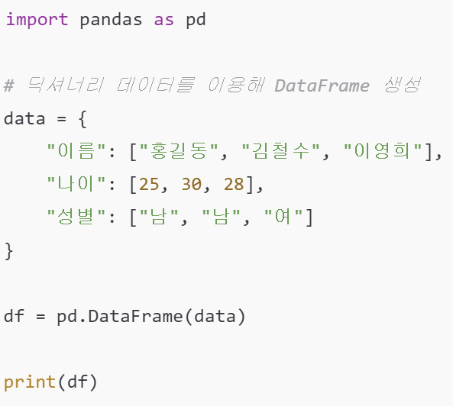
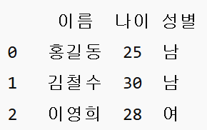
Pandas의 DataFrame
Pandas DataFrame 이란?
예 시 출력결과
Pandas DataFrame은 데이터 분석을 위한 기본 도구로, 엑셀과 같은 표 형태의 데이터를 파이썬에서 다루는 자료구조이다.

Slide 4
혼동 행렬(Confusion Matrix)
혼돈 매트릭스(confusion matrix)는 분류 모델이 얼마나 잘 맞췄는지를 행렬 형태로 정리한 것이다.
TP, TN, FP, FN를 사용하여 모델의 정밀도(precision), 재현율(recall), 정확도(accuracy) 등을 계산할 수 있다.
예시 상황
실제 환자 100명 중 80명은 병에 걸림(양성), 20명은 건강(음성)
모델의 판별 결과:
70명을 양성이라고 맞게 예측 (TP = 70)
10명을 건강이라 했는데 사실은 병에 걸린 사람 (FN = 10)
5명을 병이라 했는데 사실은 건강한 사람 (FP = 5)
15명을 건강이라 맞게 예측 (TN = 15)
실제값 \ 예측값 | 예측: 양성 (Positive) | 예측: 음성 (Negative)
실제: 양성 (Positive) | TP (True Positive) → 진짜 양성 맞게 예측 | FN (False Negative) → 양성을 놓침
실제: 음성 (Negative) | FP (False Positive) → 음성을 잘못 양성으로 예측 | TN (True Negative) → 진짜 음성 맞게 예측

Slide 5
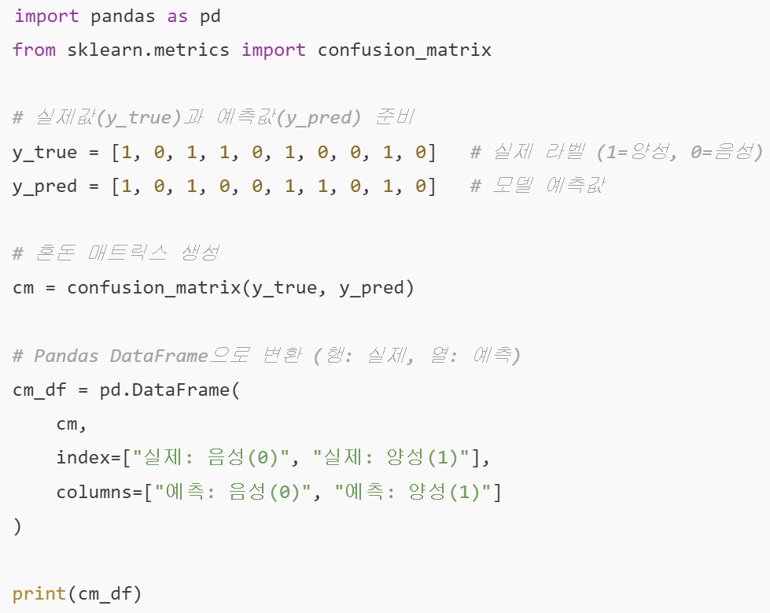
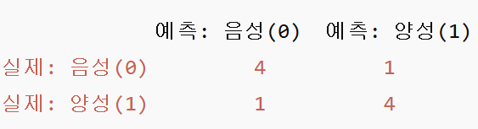
혼동 행렬(Confusion Matrix)
예제 코드

Slide 6
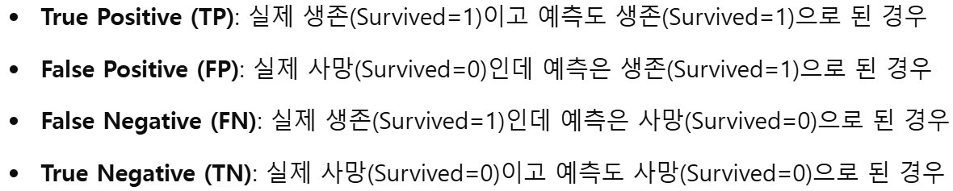
혼동 행렬(Confusion Matrix) - 예시
타이타닉 데이터셋을 사용하여 혼동 행렬을 나타내는 방법의 예
타이타닉 데이터셋에서의 주요 목표는 승객이 생존했는지(Survived 칼럼) 여부를 예측하는 것이다. 생존 여부는 두 가지 클래스인 생존(Survived=1)과 사망(Survived=0)으로 나누어진다.
혼동 행렬 해석

Slide 7

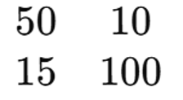
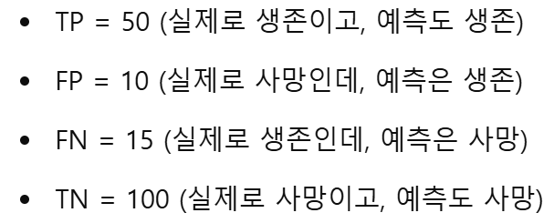
혼동 행렬(Confusion Matrix) - 예시
예를 들어, 결과가 다음과 같다면

Slide 8

정확성(Accuracy)
가장 널리 사용되는 지표:
- 단점: 클래스 불균형이 있는 경우 성능을 과대평가할 수 있다
 | 예상클래스 (PREDICTED CLASS)
실제 클래스 (ACTUAL CLASS) |  | Class=Yes | Class=No
 | Class=Yes | a (TP) | b (FN)
 | Class=No | c (FP) | d (TN)

Slide 9
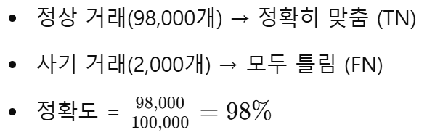

계층 불균형 문제
계층 불균형 (Class Imbalance)이란 분류 문제에서 특정 클래스의 데이터 개수가 다른 클래스보다 훨씬 적거나 많은 경우를 의미한다. 이로 인해 머신러닝 모델이 다수 클래스를 중심으로 학습하여 소수 클래스를 제대로 예측하지 못하는 문제가 발생한다.
예제 시나리오(금융 사기 탐지(Fraud Detection) 문제를 가정해보자)
데이터셋:
신용카드 거래 내역: 정상거래: 98,000개(98%), 사기거래: 2,000개(2%)
만약 모델이 모든 거래를 "정상"으로 예측한다고 가정하면:
문제점: 높은 정확도를 보이지만 사기 거래(Fraud)를 전혀 탐지하지 못하므로 의미 없는 지표가 된다.

Slide 10
계층 불균형 문제
계층 불균형의 문제
모델 성능 왜곡: 불균형한 데이터에서 모델은 주로 샘플이 많은 클래스를 예측하려 하며, 적은 클래스에 대한 예측 성능이 낮아질 수 있다. 예를 들어, 다수 클래스를 예측하는 모델은 전체 정확도가 높게 나오지만, 적은 클래스를 잘못 예측하는 경향이 커질 수 있다.
정확도(Accuracy) 지표의 한계: 정확도만을 사용하여 모델 성능을 평가하면 불균형 데이터셋에서 잘못된 평가를 할 수 있다. 예를 들어, 대부분의 클래스가 "부정"인 경우, 모델이 모든 예측을 "부정"으로 한다면 정확도는 매우 높게 나올 수 있지만, "긍정" 클래스를 전혀 예측하지 못하는 문제를 간과할 수 있다.

Slide 11
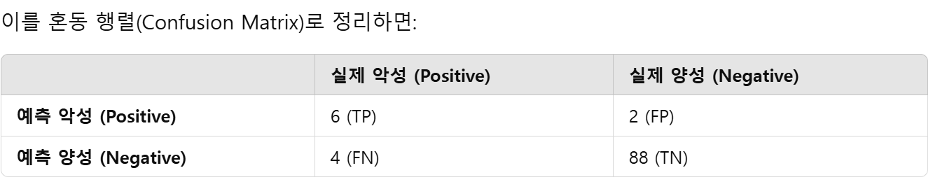
정밀도(Precision), 재현율(Recall), F1-score
예제 시나리오: 의료 진단 (암 판별)
목표: 환자의 종양이 악성(Malignant, 양성은 Benign)인지 예측하는 이진 분류 모델을 개발
데이터셋: 100명의 환자 샘플
실제 악성(양성 아님): 10명, 실제 양성: 90명
모델이 다음과 같은 예측 결과를 냈다고 가정하자.
8명을 악성으로 예측했으며, 이 중 실제 악성 환자는 6명
92명을 양성으로 예측했으며, 이 중 실제 악성 환자는 4명

Slide 12


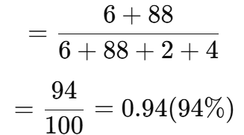
정밀도(Precision), 재현율(Recall), F1-score
정밀도(Precision): 모델이 악성이라고 예측한 환자 중 실제로 악성인 비율
해 석
모델이 악성이라고 예측한 8명 중 6명만 실제 악성이었음
정밀도가 높을수록 오진(False Positive)이 적음
암 진단에서는 정밀도가 높으면 불필요한 추가 검사(오진으로 인한 비용 및 스트레스)가 줄어듦
정확도(Accuracy)로 계산시,
정확도의 의미
전체 100명 중 94명을 정확하게 예측함
하지만 악성 환자(양성 아님) 중 4명을 놓쳤음(FN = 4)
문제점: 높은 정확도(94%)에도 불구하고 실제 악성 환자(FN)를 놓칠 가능성이
크므로, 재현율(Recall)과 함께 평가해야 함

Slide 13




정밀도(Precision), 재현율(Recall), F1-score
재현율(Recall) : 실제 악성 환자 중 모델이 맞게 예측한 비율
해 석
실제로 악성인 10명 중 6명만 모델이 맞춤
재현율이 높을수록 놓치는 악성 환자(False Negative)가 적음
암 진단에서는 재현율이 낮으면 일부 암 환자가 검출되지 않아 위험
F1-score: 정밀도(Precision)와 재현율(Recall)의 조화 평균, 두 지표 간 균형을 평가
해 석
정밀도(75%)와 재현율(60%)을 고려한 균형 지표
높은 정밀도와 높은 재현율을 모두 달성하기 어려우므로 F1-score가 중요
F1-score가 높을수록 정밀도와 재현율의 균형이 잘 맞춰짐

Slide 14
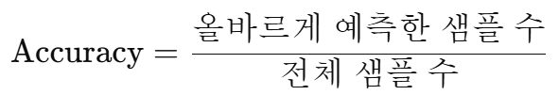
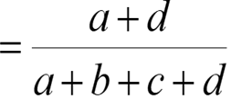
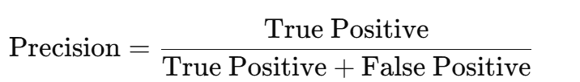
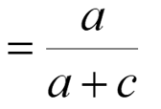
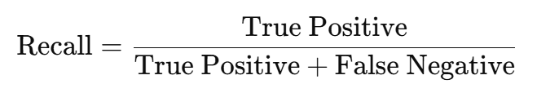
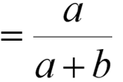
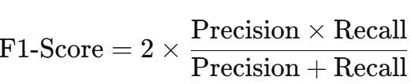
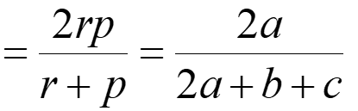
종 합
Accuracy(정확도): 모델이 예측한 값이 실제 값과 얼마나 일치하는지 측정
Precision (정밀도): 모델이 양성으로 예측한 것 중에서 실제로 양성인 비율을 나타낸다.
Recall (재현율): 실제 긍정적인 샘플 중에서 모델이 긍정적으로 예측한 비율을 측정
F-Measure (또는 F1-Score): Precision과 Recall의 균형을 맞추기 위한 지표로, Precision과 Recall의 조화 평균을 계산한다.

